Slide 1
SUICÍDIO
CAUSAS e TIPOS DE SUICÍDIO
Escola de Evangelização de Pacientes
Grupo Espírita Guillon Ribeiro

Slide 2
Estatística alarmante
Segundo dados da OMS, Organização Mundial da Saúde, a cada 40 segundos uma pessoa se suicida em algum lugar do planeta.
Em um ano, isso representa a morte de aproximadamente um milhão de pessoas, das quais a maioria são jovens entre 15 e 29 anos ou idosos acima de 70 anos.
Esses números levaram a própria OMS a considerar o suicídio um problema de saúde pública.
Notes:
Salientar, de forma breve, que o drama do suicídio é de fato preocupante e merece ser por nós compreendido e combatido intensamente.

Slide 3
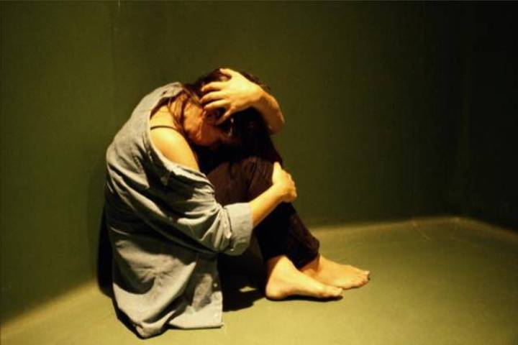
Depressão e suicídio
Diversos fatores podem desencadear o processo depressivo que, em se fixando, direciona “... o paciente para a etapa trágica da autodestruição.”
        (JOANNA DE ÂNGELIS. Amor, imbatível amor, cap. 19)
Notes:
Comentar a relação existente entre depressão (tema anterior) e suicídio, reafirmando que este pode ser a consequência extrema do processo depressivo, caso não se logre êxito em reverter o quadro de melancolia patológica.

Slide 4
Alienação sutil
“O suicídio é a culminância de um estado de alienação que se instala sutilmente. O candidato não pensa com equilíbrio, não se dá conta dos males que o seu gesto produz naqueles que o amam.”
        (MANOEL P. MIRANDA. Loucura e Obsessão, cap. 24)
Notes:
O processo de alienação em que o doente mergulha é extremamente perigoso, pois se dá sutilmente, paulatinamente, amortecendo a vontade e a lucidez do paciente, turvando sua percepção da realidade.

Slide 5

Definição
GERAL
  Ação pela qual alguém põe intencionalmente termo à própria vida. É um ato exclusivamente humano e está presente em todas as culturas.

Slide 6
O que diz o Espiritismo?
“De todos os desvios da vida humana, o suicido é, talvez o maior deles pela sua característica de falso heroísmo, de negação absoluta da lei do amor e de suprema rebeldia à vontade de Deus, cuja justiça nunca se fez sentir, junto dos homens, sem a luz da misericórdia.”
        (EMMANUEL. O Consolador, perg. 154)
Notes:
À luz do Espiritismo, entendemos que o suicídio é a maior infração que o homem pode cometer perante a Lei Divina.

Slide 7

Tipos de suicídio
DIRETO ou
CONSCIENTE
  A pessoa, delibera-damente, decide por eliminar a própria vida, o que faz através de uma irreversível auto-agressão, sem tempo e meios para retroceder no gesto.

Slide 8
Tipos de suicídio
INDIRETO ou INCONSCIENTE
  “O suicídio não consiste somente no ato voluntário que produz a morte instantânea, mas em tudo quanto se faça conscientemente para apressar a extinção das forças vitais.”
        (ALLAN KARDEC. O Céu e o Inferno, Segunda Parte, cap. 5, caso “O pai e o conscrito”)
  Exemplos: tabagismo, consumo de álcool e outras drogas (lícitas e ilícitas), a glutonaria (gula), o sexo desequilibrado, etc.
Notes:
São considerados suicídio inconsciente, pois abreviam nossa permanência na Terra, tanto os vícios materiais... (próximo slide)

Slide 9

Tipos de suicídio
INDIRETO ou INCONSCIENTE
  “Noutras ocasiões, a frequente ingestão das vibrações perniciosas do mau humor, do ressentimento, da rebeldia sistemática, do ódio, do ciúme desenvolvem transtornos psíquicos que terminam por desarmonizar as células, comprometer os órgãos e conduzir à morte.”
        (JOANNA DE ÂNGELIS. Amor, imbatível amor, cap. 34)
Notes:
... quanto os vícios morais, conforme já destacado em aulas anteriores.

Slide 10
Eutanásia é suicídio?
Eutanásia
(do grego eutanasía: eu = “bom”, tánatoz = “morte”)
  1. morte sem dor nem sofrimento.
        (Dicionário Priberam da Língua Portuguesa)

Slide 11
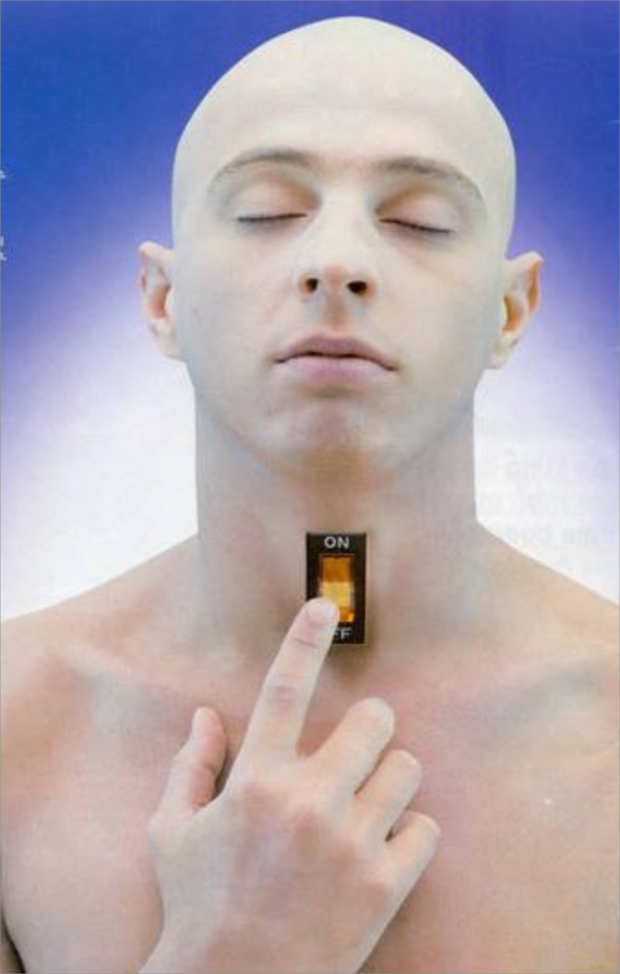
Eutanásia
Quando uma pessoa vê diante de si um fim inevitável e horrível, será culpada se abreviar de alguns instantes os seus sofrimentos, apressando voluntariamente sua morte?
  “É sempre culpado aquele que não aguarda o termo que Deus lhe marcou para a existência. [...]”
        (ALLAN KARDEC. O Livro dos Espíritos, perg. 953)

Slide 12

Eutanásia e suicídio: crimes graves
“É, assim, crime gravíssimo ante os códigos da Vida Imortal [...], seja por iniciativa de outrem ou do próprio indivíduo [...].
[...] A eutanásia, no entan-to, executada à revelia da vítima, tem sentido de homicídio.”
        (MARTINS PERALVA. O Pensamento de Emmanuel, cap. 36)

Slide 13
Suicídio e responsabilidade
“[...] Porém, nós temos, ainda, povos que adotam o suicídio como norma de comportamento heróico. [...] Demonstram que não possuem um conhecimento tão exato sobre a responsabilidade de viver, produzir o bem, como nós os Cristãos fomos instruídos pelos evangelhos de Nosso Senhor.
[...] Então, o suicídio para nós, os cristãos, é algo de ingratidão para com os poderes supremos que regem os nossos destinos.”
        (XAVIER, Francisco C. A Terra e o Semeador, pág. 130 e 136)

Slide 14
Principais motivações
“Anotaríamos, em tese, as principais motivações, crendo, no entanto, que outros estudiosos do assunto possam aduzir novas razões, às quais acrescentaríamos, evidentemente, as por nós relacionadas:
  Falta de fé;
  Orgulho ferido;
  Esgotamento nervoso;
  Loucura;
  Tédio da vida;
  Moléstias consideradas incuráveis;
  Indução de terceiros, encarnados ou desencarnados.”
        (MARTINS PERALVA. O Pensamento de Emmanuel, cap. 35)

Slide 15

Origem da intenção suicida
Donde nasce o desgosto da vida, que, sem motivos plausíveis, se apodera de certos indivíduos?
  “Efeito da ociosidade, da falta de fé e, também, da saciedade. [...]”
        (ALLAN KARDEC. O Livro dos Espíritos, perg. 943)
Notes:
OCIOSIDADE: inatividade; inutilidade; não realizar tarefa útil para outrem, nem visando o progresso pessoal.
FALTA DE FÉ: especialmente no futuro, na vida espiritual, em Deus e em Sua providência.
SACIEDADE: tédio. O indivíduo tem satisfeitas suas necessidades materiais, sem que isso o complete, o preencha, pois nada bastará enquanto não buscar o que verdadeiramente importa: os valores espirituais.

Slide 16
Materialismo x Espiritismo
“A propagação das doutrinas materialistas é, pois, o veneno que inocula a idéia do suicídio na maioria dos que se suicidam [...].
Com o Espiritismo, [...] o crente sabe que a existência se prolonga indefinidamente para lá do túmulo, mas em condições muito diversas; donde a paciência e a resignação que o afastam muito naturalmente de pensar no suicídio [...]”
        (ALLAN KARDEC. O Evangelho Segundo o Espiritismo,
        cap. 5, item 16)

Slide 17
Reflexão
“Agradecendo a Deus a bênção do renascimento na carne, conscientiza-te da sua utilidade e significação superior, combatendo os receios do passado espiritual, os mecanismos inconscientes de culpa, e produzes com alegria.”
        (JOANNA DE ÂNGELIS. Receitas de Paz, cap. “Depressão”)

